Slide 1
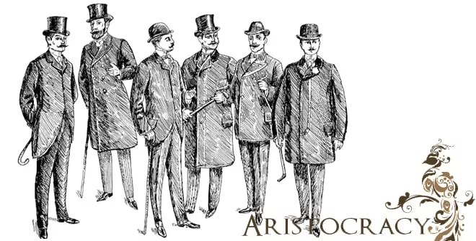
Od revoluce k republice: Česká šlechta v letech 1848–1918
Výuka: úterý, 14.00 – 15.40 (učebna B1.41)
Přednášející: Petr Steiner, Petr Šúth

Slide 2
Témata, která nás čekají
1. Úvodní hodina (24. 9.)
2. Struktura šlechtické společnosti (1. 10.)
3. Prameny a literatura k dějinám šlechty (15. 10.)
4. Dějiny šlechty v 19. a ve 20. stol. (22. 10.)
5. Šlechtická každodennost (29. 10.)
6. Šlechta a politika (5. 11.)
7. Šlechta a podnikání (12. / 19. listopadu)
8. Dějiny šlechty na příkladu konkr. rodin (26. 11. a 3. 12.)
9. Hostovská přednáška + Workshop
HODINA ODPADÁ: 8. 10. 2024

Slide 3
Udělení zápočtu
Dvě možnosti:
A) docházka + ústní referát o vybrané publikaci (ve třídě, 10–15 min.)
B) docházka + písemný referát (biografický medailonek vybraného šlechtice, rozsah: 2 NS textu, poslat na e-mail do začátku zápočtového týdne)
Absence: max. 3 hodiny

Slide 4
Proč jste si vybrali tento předmět?
1. Setkali jste se při studiu s tématem šlechty? V jakém kontextu?
2. Proč jste si předmět vybrali?
3. Co od předmětu očekáváte?

Slide 5
Závěrečné informace
Informace o udělení zápočtu budou vloženy do ISu
V případě dotazů nás neváhejte kontaktovat na e-mailech:
– 463560@mail.muni.cz (Petr Steiner)
– 4137217@muni.cz (Petr Šúth)

Slide 6
DOTAZY?

